Slide 1
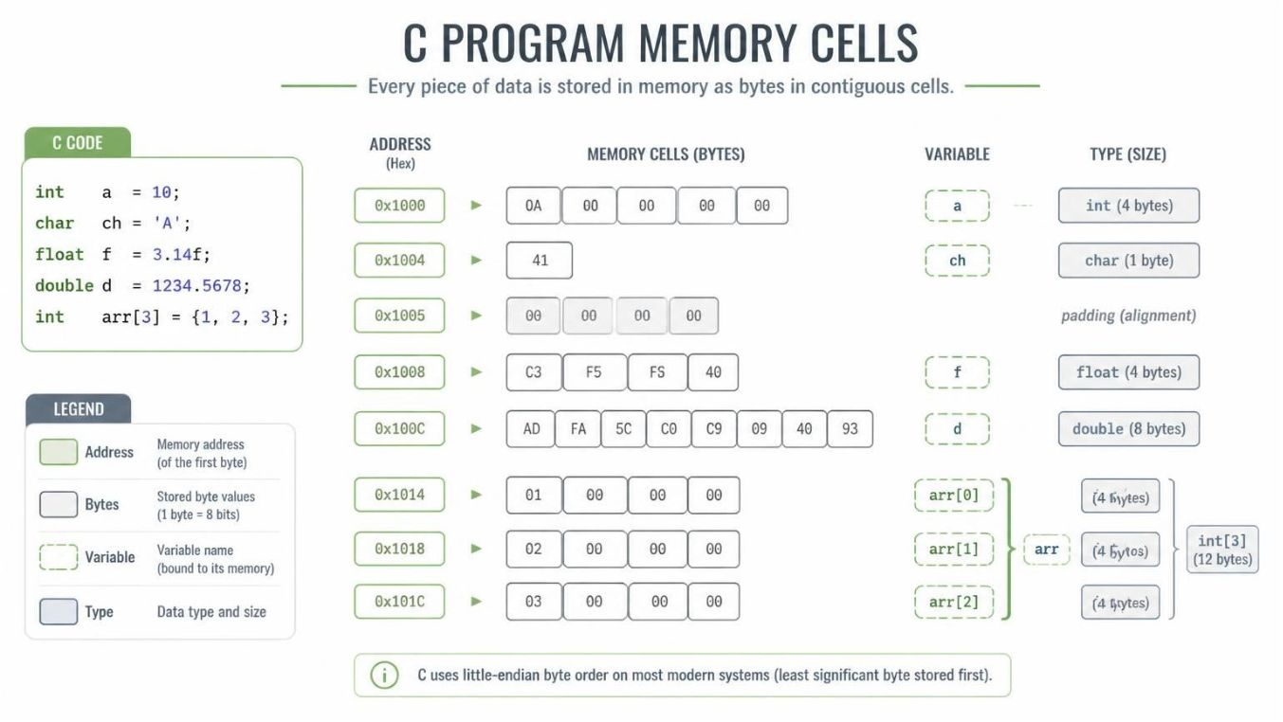

Typedef in C
Dare un nome ai tipi: tipi base, array, puntatori a funzione
LINGUAGGIO C
STRUTTURE E UNIONI
TYPEDEF

Slide 2
Dare un Nome a un Tipo
typedef introduce un nuovo nome per un tipo che esiste già. Si scrive la dichiarazione di una variabile e si mette typedef davanti: il nome che sarebbe stato la variabile diventa il nome del tipo.
Senza typedef | Con typedef
double media(const double *v, int n); | Gradi media(const Gradi *v, int n);
dice come è fatto il dato | dice che cosa rappresenta
typedef int Voto;
typedef double Euro;
typedef int Minuti;
Voto verifica = 7; /* come int verifica = 7; */
Euro pranzo = 4.80; /* come double pranzo = 4.80; */
Nel corso i nomi dei tipi hanno l'iniziale maiuscola (Voto, Euro); le variabili restano in minuscolo (Voto voto;).
2

Slide 3
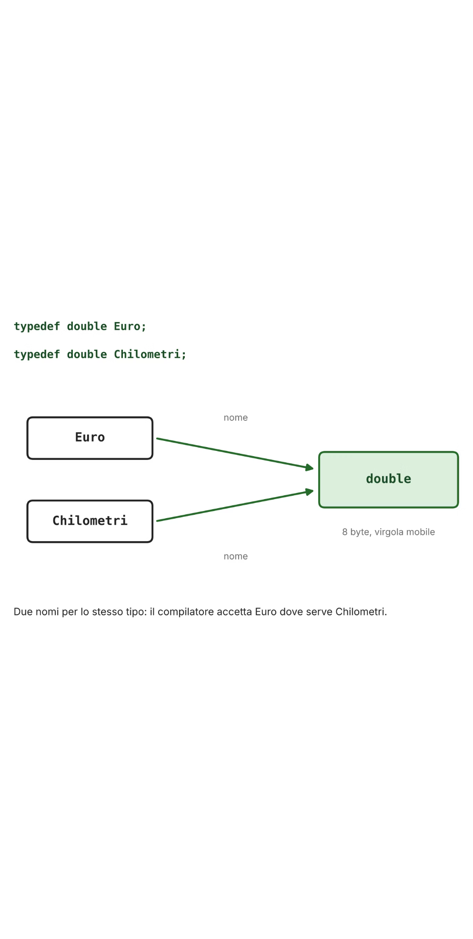
Un Nome Nuovo, Non un Tipo Nuovo
Euro, Chilometri e double sono lo stesso tipo: il compilatore accetta di mescolarli senza errori né avvisi.
typedef double Euro;
typedef double Chilometri;
Euro costo_carburante(Chilometri distanza, KmPerLitro consumo, Euro prezzo);
costo_carburante(consumo, distanza, prezzo); /* scambiati: nessun errore */
Euro stranezza = distanza; /* accettato */
Un tipo che il compilatore distingue davvero dagli altri si costruisce con struct: lì typedef servirà a dargli un nome comodo.
3

Slide 4
Cambiare il Tipo in un Solo Punto
Il problema: la stazione meteo somma mille letture di pioggia e con float il totale si scosta dal valore esatto.
La soluzione: tutte le variabili, i parametri e i risultati usano il tipo Misura. Per passare a double basta cambiare una riga.
typedef | Totale calcolato | Totale esatto
float | 106.999054 | 107.000000
double | 107.000000 | 107.000000
typedef float Misura; /* -> typedef double Misura; */
Misura totale(const Misura *v, int n);
Misura massimo(const Misura *v, int n);
typedef non aggiorna i formati di scanf: un tipo float si legge con %f, un tipo double con %lf.
4

Slide 5
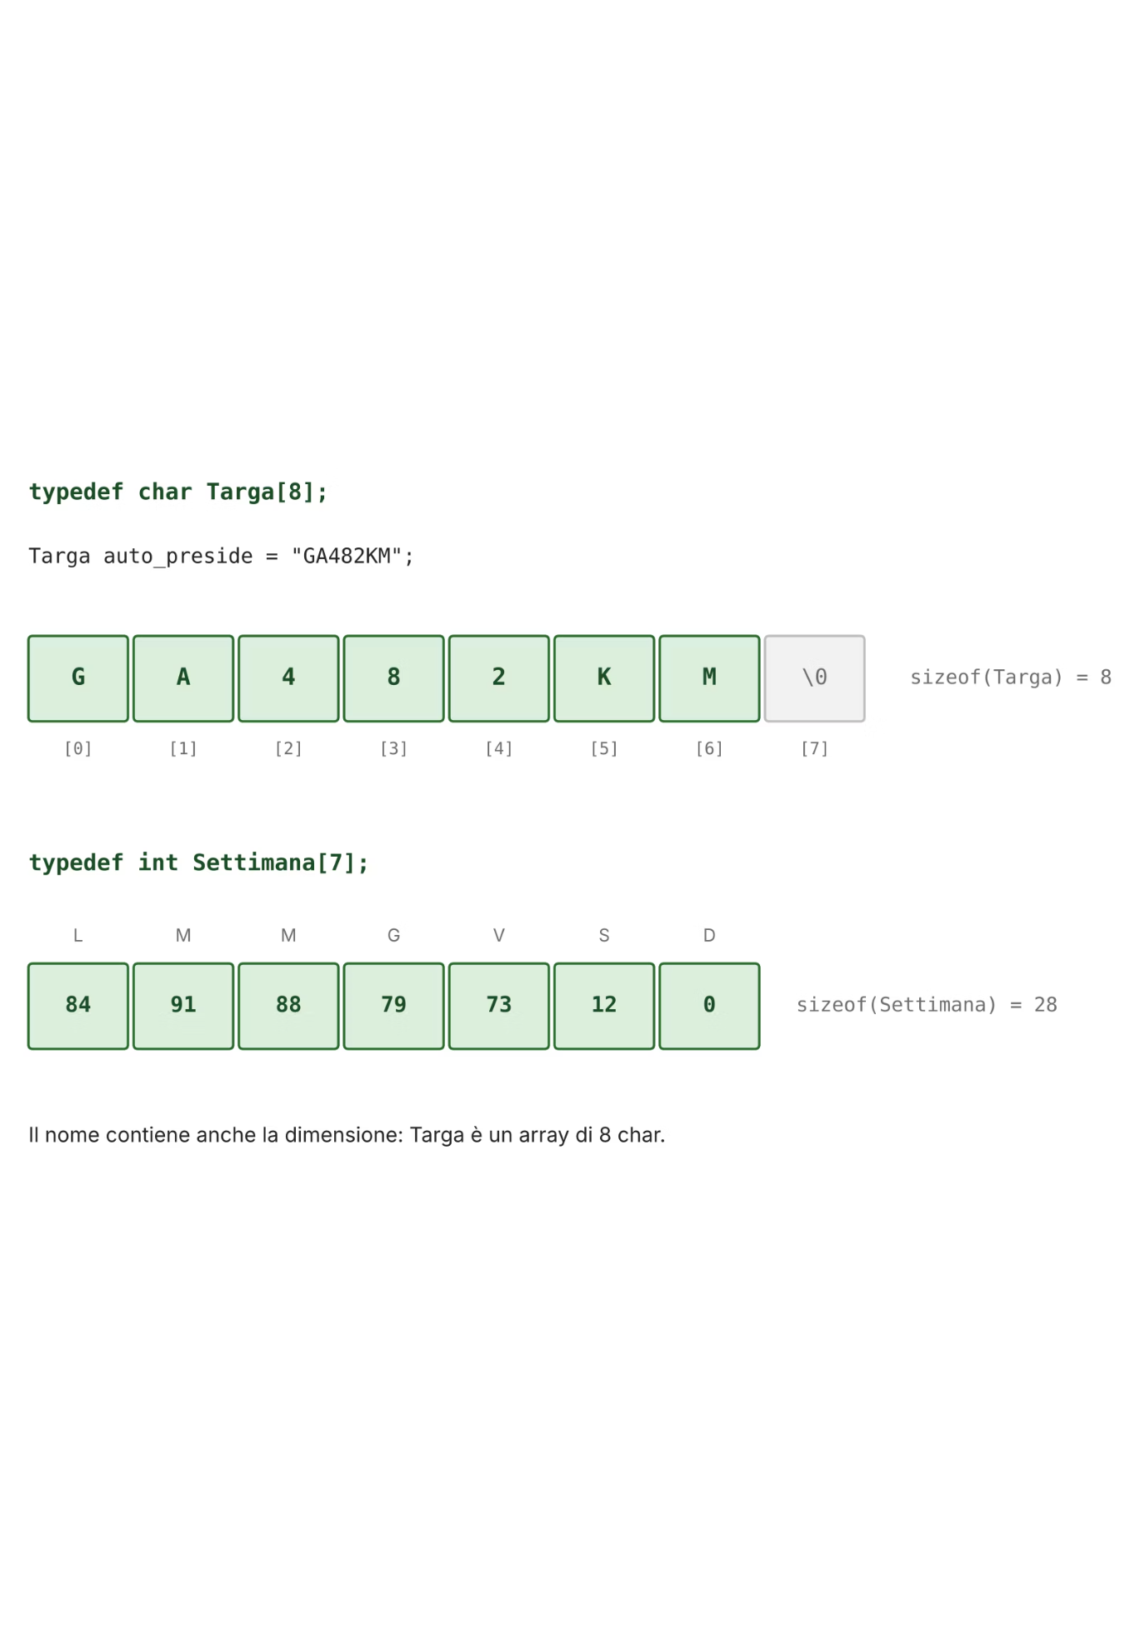
Tipi Array
typedef può dare un nome a un array di dimensione fissa: la dimensione fa parte del tipo.
typedef char Targa[8]; /* 7 caratteri + '\0' */
typedef int Settimana[7];
Targa auto_preside = "GA482KM";
Settimana ingressi = {84, 91, 88, 79, 73, 12, 0};
strcpy(auto_vicepreside, "FT109RS"); /* non con = */
Valgono tutte le regole degli array: si copia con strcpy o con un ciclo e si confronta con strcmp, mai con = e ==.
5

Slide 6
Il Tipo Array come Parametro
Il nome rende leggibile il prototipo e scrive la dimensione in un solo punto, ma non cambia il passaggio degli array: alla funzione arriva l'indirizzo del primo elemento.
Dove | sizeof
nel main: Settimana ore_laboratorio | 28 byte, tutto l'array
nella funzione: Settimana s | 8 byte, un indirizzo
int totale(const Settimana s); /* equivale a const int *s */
void azzera_festivi(Settimana s); /* modifica l'array del chiamante */
void azzera_festivi(Settimana s)
{
s[GIORNI - 1] = 0;
}
sizeof su un parametro di tipo array fa scattare l'avviso -Wsizeof-array-argument: il numero di elementi si prende dalla costante usata nella typedef.
6

Slide 7
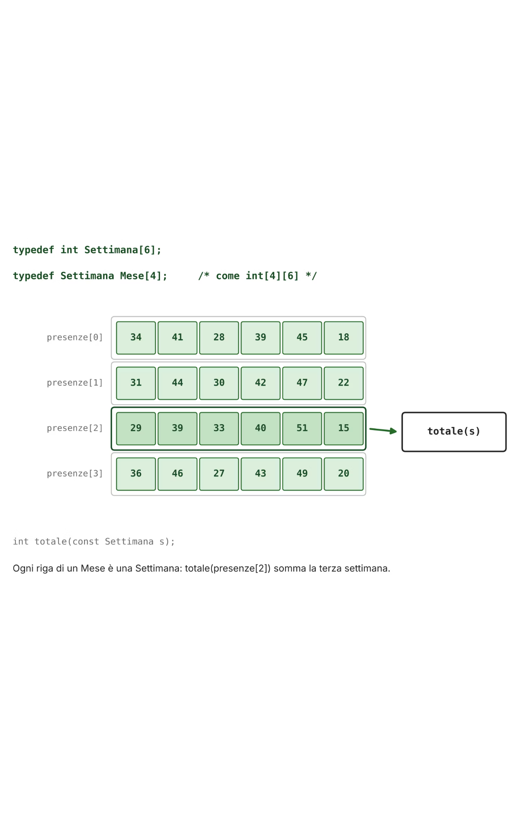
Tipi Costruiti su Altri Tipi
Un tipo definito con typedef può essere l'elemento di un altro array e quindi di una nuova typedef.
typedef int Settimana[6];
typedef Settimana Mese[4]; /* come int[4][6] */
Mese presenze;
totale(presenze[2]); /* una riga è una Settimana */
typedef char Targa[8];
Targa riservati[4]; /* come char[4][8] */
typedef char Griglia[3][3]; /* matrice con un nome */
Le stesse funzioni scritte per Settimana servono per ogni riga del Mese e per l'array dei totali per giorno.
7

Slide 8
Un Nome per il Puntatore a Funzione
È il caso in cui typedef aiuta di più. La regola resta la stessa: la dichiarazione di una variabile con typedef davanti.
Operazione significa "puntatore a una funzione che riceve due double e restituisce un double".
double (*calcolo)(double, double); /* variabile */
typedef double (*Operazione)(double, double); /* tipo */
Operazione calcolo = somma;
calcolo(1.20, 0.90);
Uso | Senza typedef | Con typedef
variabile | double (*op)(double, double); | Operazione op;
parametro | double applica(double (*op)(double, double), ...); | double applica(Operazione op, ...);
array | double (*tabella[4])(double, double); | Operazione tabella[4];
valore restituito | double (*scegli(char s))(double, double); | Operazione scegli(char s);
8

Slide 9
Una Funzione che Restituisce un'Operazione
Il problema: nella calcolatrice del capitolo 05 il prototipo di scegli_operazione nascondeva il nome della funzione dentro il tipo restituito.
La soluzione: con typedef il tipo restituito si legge per primo.
Operazione scegli(char simbolo)
{
Operazione scelta = NULL;
if (simbolo == '+') {
scelta = somma;
} else if (simbolo == '-') {
scelta = differenza;
}
return scelta;
}
op = scegli('%');
if (op != NULL) { ... }
Senza typedef lo stesso prototipo è double (*scegli_senza_typedef(char simbolo))(double, double): si legge dall'interno verso l'esterno.
9

Slide 10
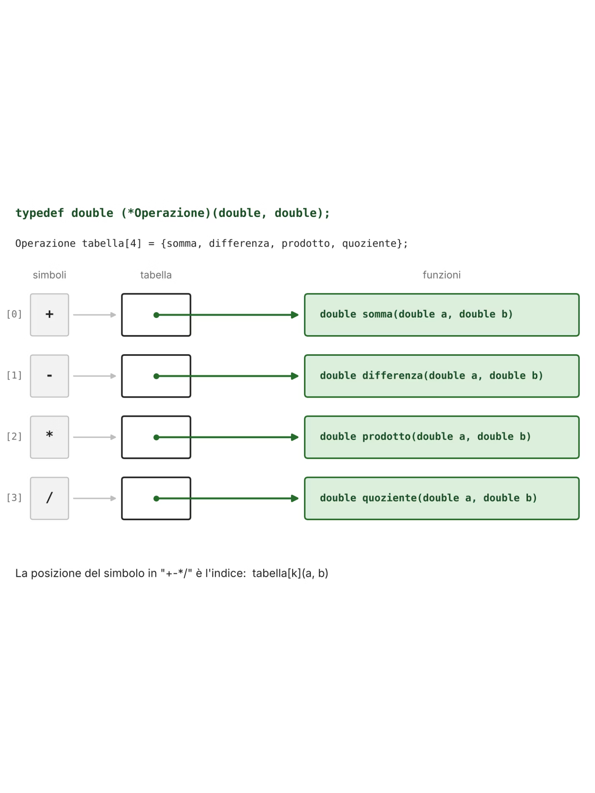
Tabella di Funzioni
Con un nome per il tipo, un array di funzioni si dichiara come un array di int. Il simbolo dell'operazione si cerca nella stringa simboli e la sua posizione è l'indice.
Operazione tabella[4] = {somma, differenza, prodotto, quoziente};
const char simboli[] = "+-*/";
trovato = strchr(simboli, operatore);
if (trovato != NULL) {
risultato = tabella[trovato - simboli](a, b);
}
Due puntatori a funzione si confrontano con == e !=: una funzione può restituire la Tariffa più conveniente e il chiamante ne ritrova il nome nella tabella.
10

Slide 11
Errori Comuni da Evitare
1
Invertire l'ordine: typedef Voto int; invece di typedef int Voto;.
2
Credere che il compilatore distingua Euro da Chilometri.
3
Leggere con %f un tipo definito come double (serve %lf).
4
Scrivere typedef char[8] Targa; invece di typedef char Targa[8];.
5
Assegnare un tipo array con = invece di copiarlo con strcpy o con un ciclo.
6
Usare sizeof su un parametro di tipo array per contare gli elementi.
7
Dimenticare le parentesi: typedef double *Operazione(double, double); non è un puntatore a funzione.
8
Chiamare un'Operazione restituita senza controllare che non sia NULL.
11

Slide 12
Riepilogo Concetti
Operazione | Tecnica | Note
Nome per un tipo base | typedef int Voto; | stesso tipo, nome nuovo
Cambiare tipo ovunque | typedef float Misura; -> double | controllare i formati di scanf
Limite di typedef | Euro = Chilometri accettato | il tipo nuovo arriva con struct
Tipo array | typedef char Targa[8]; | sizeof(Targa) = 8
Tipo array come parametro | const Settimana s | arriva come const int *
Tipo su un altro tipo | typedef Settimana Mese[4]; | una riga è una Settimana
Puntatore a funzione | typedef double (*Operazione)(double, double); | variabili, parametri, array
Funzione che restituisce funzioni | Operazione scegli(char s); | NULL se non trovata
Tabella di funzioni | Operazione tabella[4]; | tabella[k](a, b)
Confronto tra funzioni | tariffe[t] == migliore | stessa funzione puntata
12

Slide 13
Sezione 1
Esempi Pratici: Alias di Tipi Base
Concetti base — tre file su typedef con i tipi base.
1 – 010-nome-a-un-tipo.c
2 – 020-cambiare-tipo-in-un-punto.c
3 – 030-alias-non-tipo-nuovo.c
Problema:
voto, spesa e minuti di studio di una giornata.
Problema:
pioggia di mille letture della stazione meteo.
Problema:
costo del carburante per la gita di classe.
Tecnica:
Voto, Euro, Minuti e sizeof uguale al tipo originale.
Tecnica:
typedef float Misura portato a double con una riga.
Tecnica:
argomenti scambiati che il compilatore accetta.
13

Slide 14
Sezione 1
Esempi Pratici: Problemi con Alias di Tipi Base
040 – Registro delle temperature
050 – Scontrino della mensa
Minime e massime della serra in Gradi: escursione, medie, rischio gelo.
Prezzi in Euro e pezzi in Quantita, con lo sconto della tessera studenti.
060 – Consumo d'acqua
070 – Cronometro del nuoto
Letture del contatore in MetriCubi, consumi per persona in Litri.
Tempi in Decimi di secondo, vincitore e distacchi nel formato 1'05"3.
080 – Media pesata
Voti e pesi percentuali del registro di informatica.
14

Slide 15
Sezione 2
Esempi Pratici: Typedef di Array
Concetti base — tre file sui tipi array.
1 – 010-tipo-array.c
2 – 020-array-come-parametro.c
3 – 030-matrici-con-nome.c
Problema:
targhe e ingressi del parcheggio della scuola.
Problema:
prestiti della biblioteca e posti riservati.
Problema:
ore di apertura del laboratorio di informatica.
Tecnica:
Targa e Settimana, sizeof e copia con strcpy.
Tecnica:
typedef Settimana Prestiti[3] e un array di Targa.
Tecnica:
const Settimana e Settimana come parametri.
15

Slide 16
Sezione 2
Esempi Pratici: Problemi con Typedef di Array
040 – Controllo accessi
050 – Presenze in palestra
Sbarra del parcheggio: formato AA000AA e targhe autorizzate.
Un Mese di Settimana: totali per settimana e per giorno.
060 – Tris
070 – Codici delle aule
Partita tra due studenti su una Griglia 3 × 3.
Comporre e scomporre i Codice nel formato B2-07.
080 – Pianta della sala d'esame
Candidati a scacchiera in una Pianta dell'aula magna.
16

Slide 17
Sezione 3
Esempi Pratici: Typedef di Puntatori a Funzione
Concetti base — tre file sul tipo Operazione.
1 – 010-nome-a-un-puntatore-a-funzione.c
2 – 020-funzione-che-restituisce-un-operazione.c
3 – 030-tabella-di-operazioni.c
Problema:
conti alla cassa del bar della scuola.
Problema:
scegliere l'operazione dal simbolo.
Problema:
il quaderno dei conti del tesoriere di classe.
Tecnica:
la stessa variabile con e senza typedef; Operazione come parametro.
Tecnica:
Operazione scegli(char) a confronto con il prototipo senza typedef.
Tecnica:
Operazione tabella[4] e il simbolo come indice.
17

Slide 18
Sezione 3
Esempi Pratici: Problemi con Typedef di Puntatori a Funzione
040 – Ricette americane
050 – Allarmi dei sensori
Una tabella di Conversione da cup, tbsp, oz, lb e °F al sistema metrico.
Una Regola di allarme diversa per ogni sensore del laboratorio.
060 – Menu a funzioni
070 – Cifratura dei messaggi
Il borsellino elettronico della mensa: ogni voce è un'Azione.
Cesare, ROT13 e Atbash come Trasforma, con il controllo della decifratura.
080 – Tariffe del parcheggio
Una funzione che restituisce la Tariffa più conveniente.
18

